Slide 1


MORTEROS
Y
HORMIGONES
------
Componentes

Slide 2
MORTEROS Y HORMIGONES
MORTEROS Y
HORMIGONES
Son mezclas que
se utilizan en la construcción,
para fabricar partes de una obra o
para colocar piezas de otros materiales.

Slide 3
MATERIALES COMPONENTES
MORTEROS Y HORMIGONES
MORTEROS Y HORMIGONES:
AGLOMERANTES
INERTES
AGUA
Cales
Cementos
Yesos
Finos
Gruesos
Livianos

Slide 4
COMPOSICIÓN BÁSICA
MORTEROS Y HORMIGONES
MORTEROS
HORMIGONES
1 ó mas AGLOMERANTES
+
1 ó mas INERTES FINOS
+
1 ó mas INERTES GRUESOS
+
AGUA
1 ó mas AGLOMERANTES
+
1 ó mas INERTES FINOS
+
AGUA

Slide 5
MORTEROS Y HORMIGONES
PROCESO DE
FRAGUADO Y ENDURECIMIENTO DE MORTEROS Y HORMIGONES
PREPARACIÓN
FRAGUADO
ENDURECIMIENTO
(Mezcla)
Estado de Pasta
Cambio de estado:
de Pasta a Sólido
Proceso de aumento
de la Resistencia
σ= Kg/cm
2

Slide 6
MORTEROS Y HORMIGONES
AGLOMERANTES

Slide 7
MATERIALES COMPONENTES
MORTEROS Y HORMIGONES
MORTEROS Y HORMIGONES:
AGLOMERANTES
INERTES
AGUA
Cales
Cementos
Yesos
Finos
Gruesos
Livianos

Slide 8
MORTEROS Y HORMIGONES
Función de los
AGLOMERANTES:
- Aglutinar las partículas y mantenerlas unidas.

Slide 9
MORTEROS Y HORMIGONES
CALES.
CEMENTOS.
YESOS.
TIPOS DE
AGLOMERANTES
(Clasificación)

Slide 10
MORTEROS Y HORMIGONES
CALES

Slide 11
MORTEROS Y HORMIGONES
AEREAS.
HIDRÁULICAS.
CALES

Slide 12
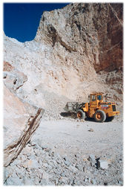
MORTEROS Y HORMIGONES
Extracción
piedra caliza

Slide 13
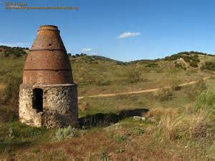
MORTEROS Y HORMIGONES
Horno fabricación cal

Slide 14
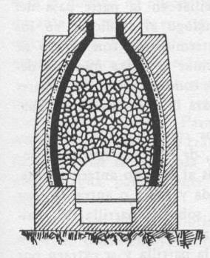
MORTEROS Y HORMIGONES
Esquema corte
Horno fabricación cal

Slide 15
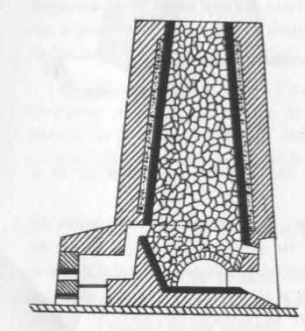
MORTEROS Y HORMIGONES
Esquema corte
Horno fabricación cal

Slide 16
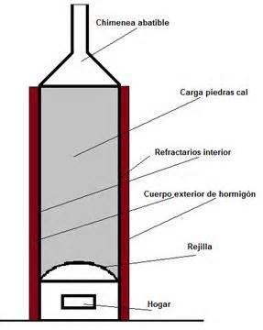
MORTEROS Y HORMIGONES
Esquema corte
Horno fabricación cal

Slide 17
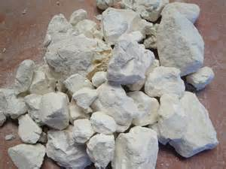
MORTEROS Y HORMIGONES
Cal viva

Slide 18
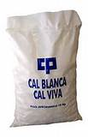
MORTEROS Y HORMIGONES
Cal viva

Slide 19
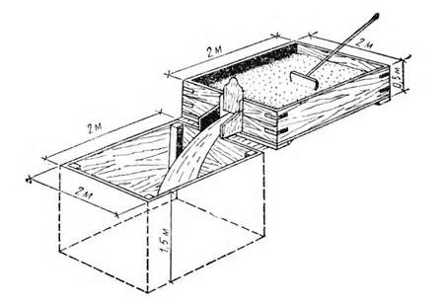
MORTEROS Y HORMIGONES
Apagado cal en obra

Slide 20
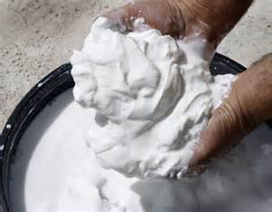
MORTEROS Y HORMIGONES
Cal el pasta

Slide 21
MORTEROS Y HORMIGONES
Cal en polvo
Se obtiene mediante apagado en fábrica.
Se denomina Cal Hidratada en polvo

Slide 22
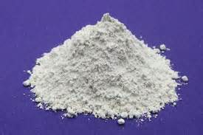
MORTEROS Y HORMIGONES
Cal hidratada
en polvo

Slide 23
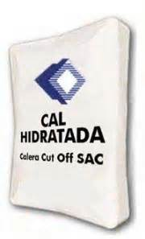
MORTEROS Y HORMIGONES
Cal hidratada
en polvo
embolsada

Slide 24
MORTEROS Y HORMIGONES
CEMENTOS

Slide 25
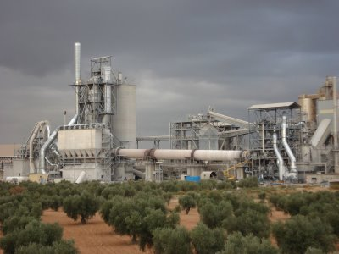
MORTEROS Y HORMIGONES
Fábrica de cemento

Slide 26
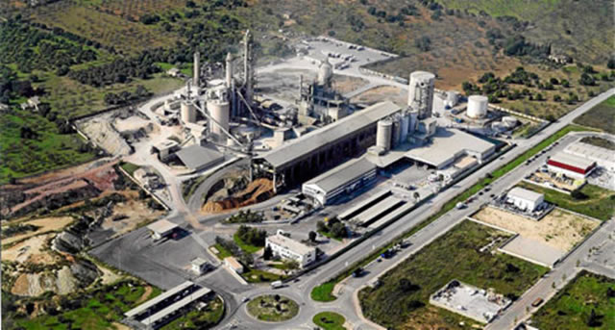
MORTEROS Y HORMIGONES
Fábrica de cemento

Slide 27
MORTEROS Y HORMIGONES
CEMENTO PORTLAND NORMAL.
CEMENTO BLANCO.
CEMENTOS
CEMENTOS ESPECIALES.
CEMENTO DE ALBAÑILERIA.

Slide 28
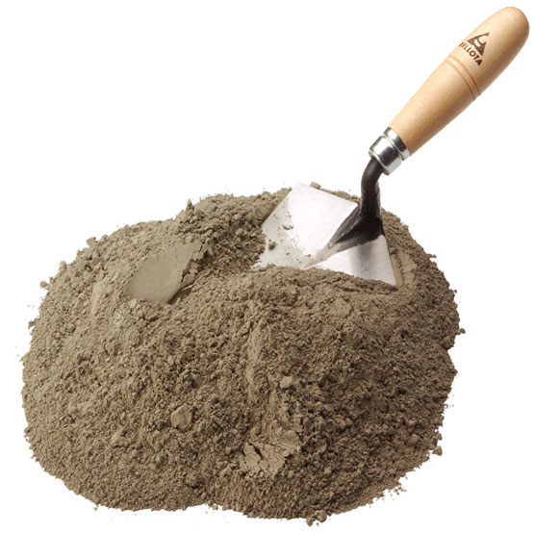
MORTEROS Y HORMIGONES
Cemento Porland Normal

Slide 29
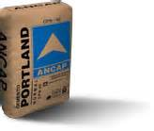
MORTEROS Y HORMIGONES
Cemento
portland
normal
embolsado

Slide 30
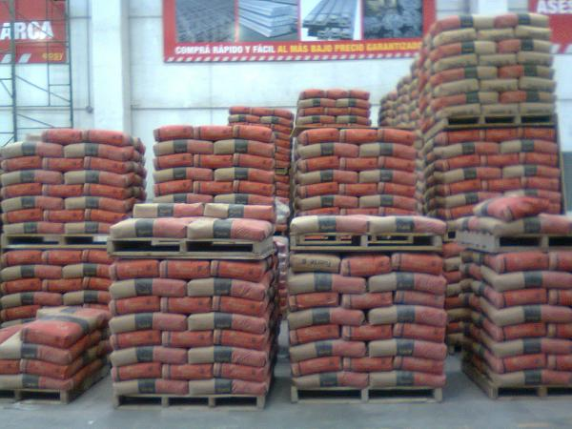
MORTEROS Y HORMIGONES
Estibas de
bolsas de
cemento
porland
normal

Slide 31
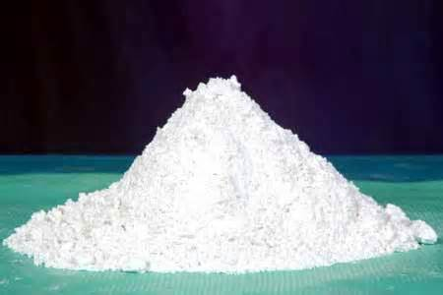
MORTEROS Y HORMIGONES
Cemento Blanco

Slide 32
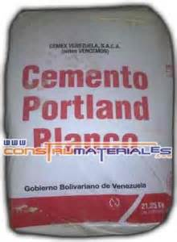
MORTEROS Y HORMIGONES
Cemento
blanco
embolsado

Slide 33
MORTEROS Y HORMIGONES
Cementos Especiales
CEMENTO ALTA RESISTENCIA INICIAL
CEMENTO FRAGÜE RÁPIDO
CEMENTOS RESISTENTES A AGENTES AGRESIVOS
OTROS

Slide 34
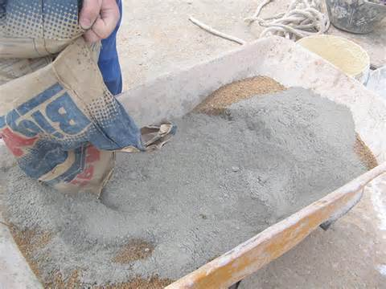
MORTEROS Y HORMIGONES
Cemento Albañilería

Slide 35
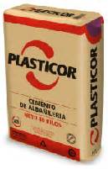
MORTEROS Y HORMIGONES
Bolsa
cemento
albañilería

Slide 36
MORTEROS Y HORMIGONES
YESOS

Slide 37
MORTEROS Y HORMIGONES
YESO BLANCO.
YESO NEGRO.
YESOS

Slide 38
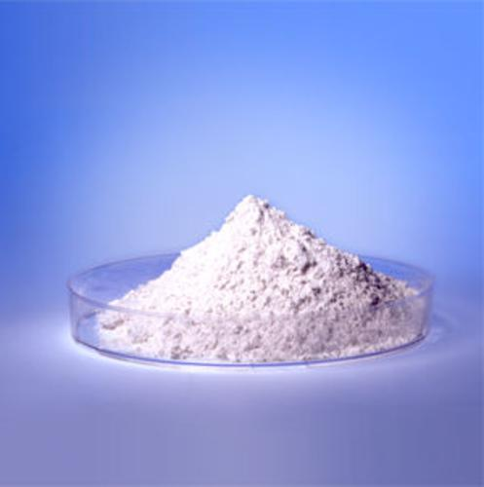
MORTEROS Y HORMIGONES
Yeso blanco

Slide 39
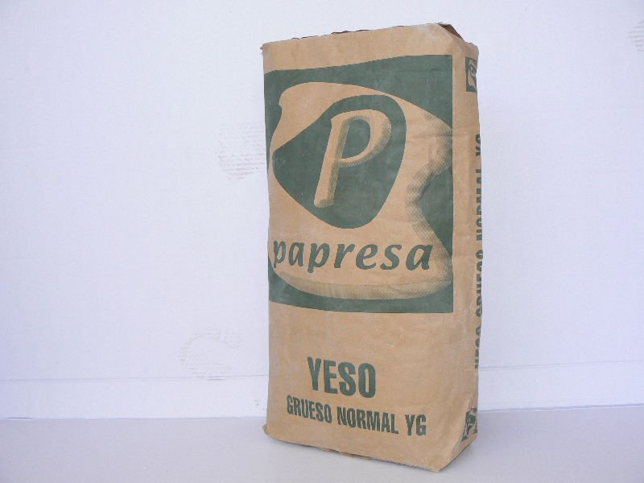
MORTEROS Y HORMIGONES
Yeso blanco embolsado

Slide 40
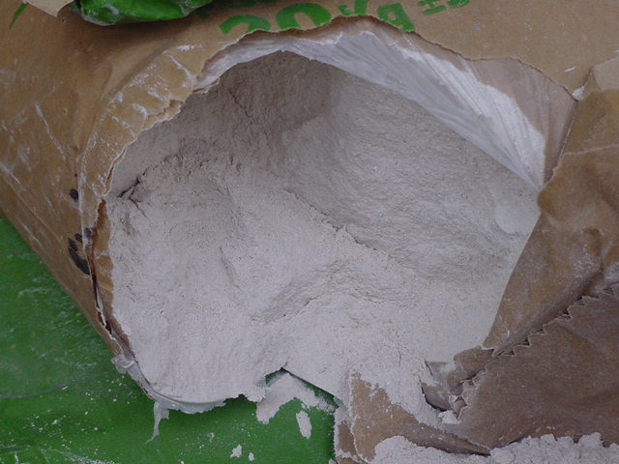
MORTEROS Y HORMIGONES
Yeso blanco embolsado

Slide 41
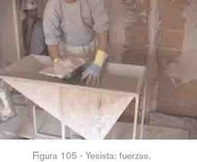
MORTEROS Y HORMIGONES
Preparación mortero yeso

Slide 42
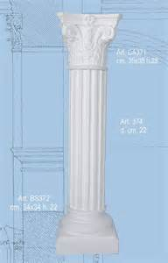
MORTEROS Y HORMIGONES
Columna
de
yeso

Slide 43
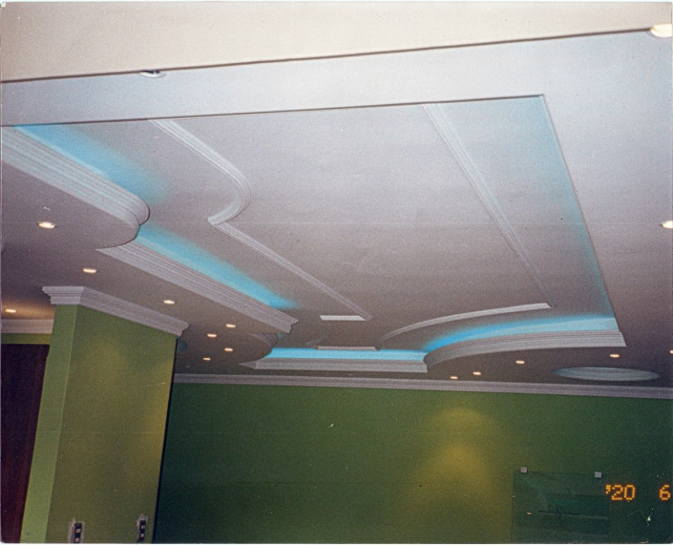
MORTEROS Y HORMIGONES
Molduras
de
yeso

Slide 44
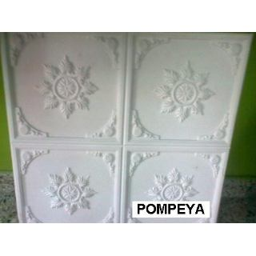
MORTEROS Y HORMIGONES
Placas
de
yeso
(Prefabricadas)

Slide 45
MORTEROS Y HORMIGONES
INERTES

Slide 46
MATERIALES COMPONENTES
MORTEROS Y HORMIGONES
MORTEROS Y HORMIGONES:
AGLOMERANTES
INERTES
AGUA
Cales
Cementos
Yesos
Finos
Gruesos
Livianos

Slide 47
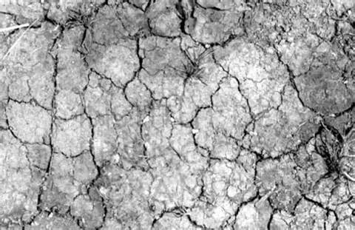
MORTEROS Y HORMIGONES
Grietas de contracción
en suelo de tierra arcillosa

Slide 48
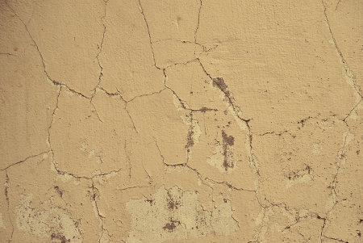
MORTEROS Y HORMIGONES
Grietas de contracción
en revoques de cal

Slide 49
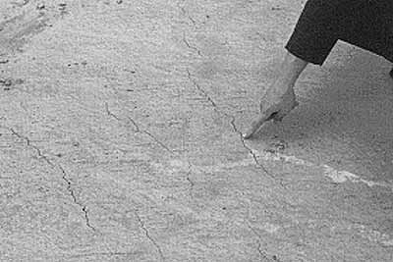
MORTEROS Y HORMIGONES
Grietas de contracción
en pavimento de hormigón

Slide 50
MORTEROS Y HORMIGONES
Funciones de los
INERTES:
Tecnológica: Evitar las contracciones en el
proceso de fraguado.
- Económica: Reducir el costo de la mezcla.

Slide 51
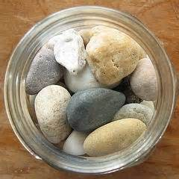
MORTEROS Y HORMIGONES
Piedras en un frasco
(Bien acomodadas y en contacto
conforman una estructura sólida)

Slide 52
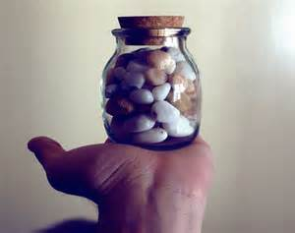
MORTEROS Y HORMIGONES
Piedras en un frasco
(Bien acomodadas y en contacto
conforman una estructura sólida)

Slide 53
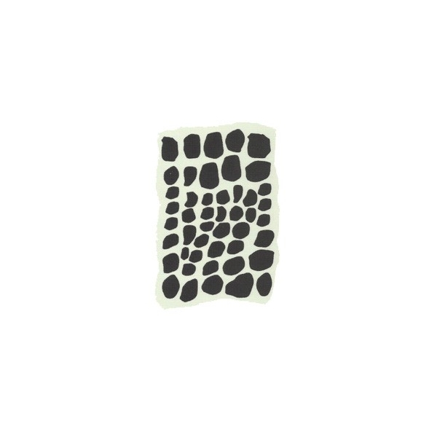
MORTEROS Y HORMIGONES
Piedras con exceso de
Pasta de aglomerante y agua
(La piedras se separan por el exceso de pasta
y permite que se produzcan contracciones )

Slide 54
MORTEROS Y HORMIGONES
FINOS (< 6 mm.).
GRUESOS (> 6 mm.).
LIVIANOS.
INERTES
(Clasificación)

Slide 55
MORTEROS Y HORMIGONES
ARENA DE RÍO.
ARENA DE CANTERAS SECAS.
INERTES FINOS
ARENA DE MÉDANO.
ARENA DE MOLIENDA DE PIEDRA.
POLVO DE LADRILLO.

Slide 56
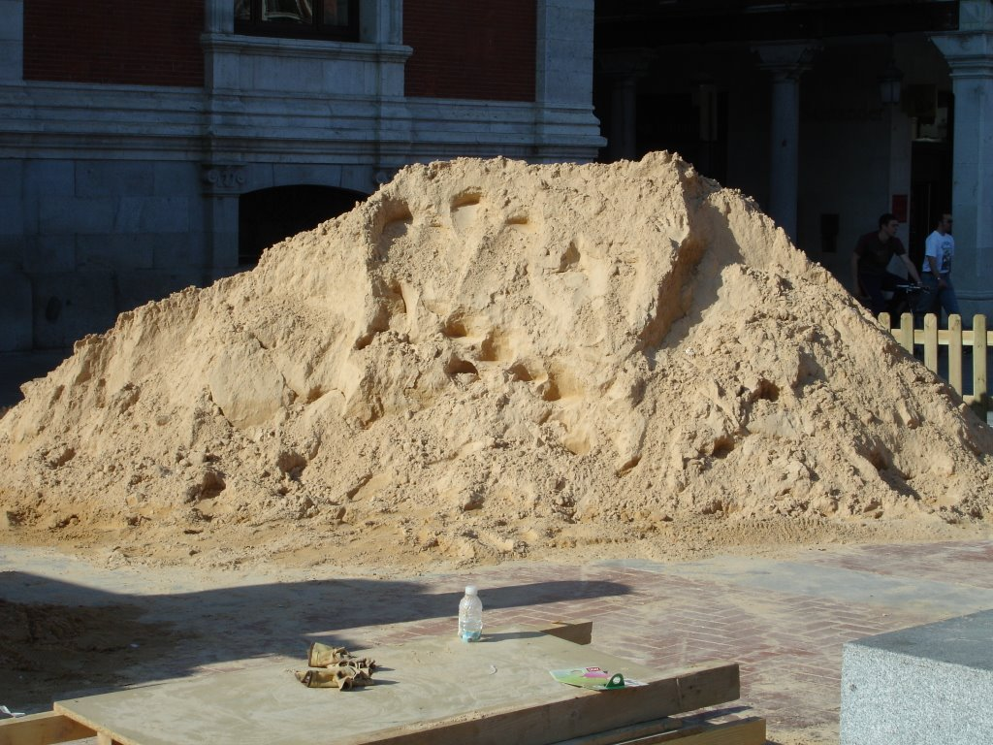
MORTEROS Y HORMIGONES
Arena de rio

Slide 57

MORTEROS Y HORMIGONES
Arena de rio

Slide 58
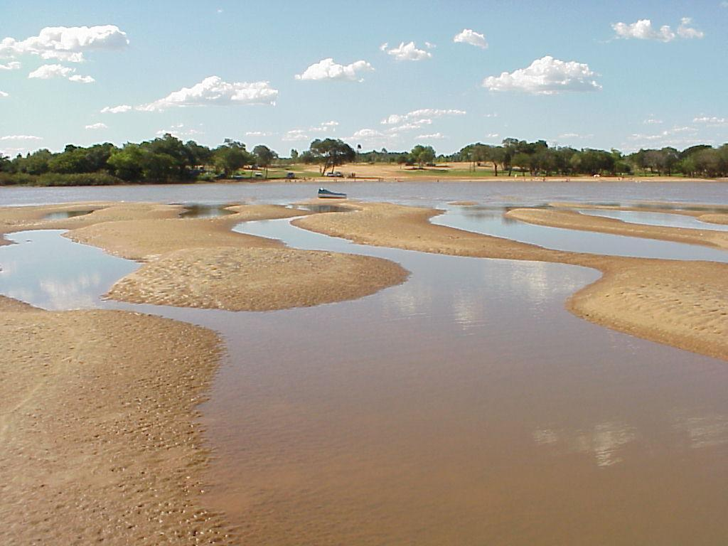
MORTEROS Y HORMIGONES
Banco de arena de rio

Slide 59
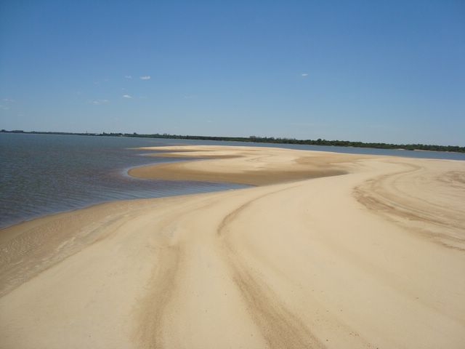
MORTEROS Y HORMIGONES
Banco de arena de rio

Slide 60
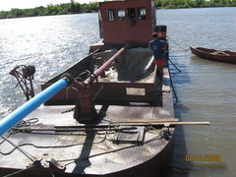
MORTEROS Y HORMIGONES
Barco arenero

Slide 61
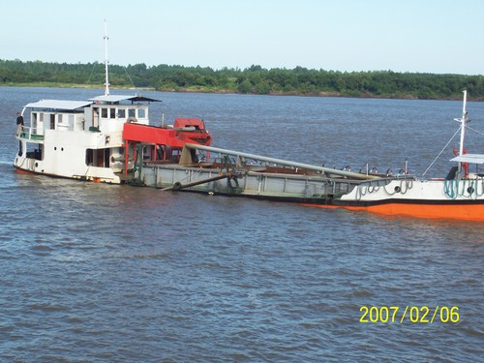
MORTEROS Y HORMIGONES
Barco arenero

Slide 62
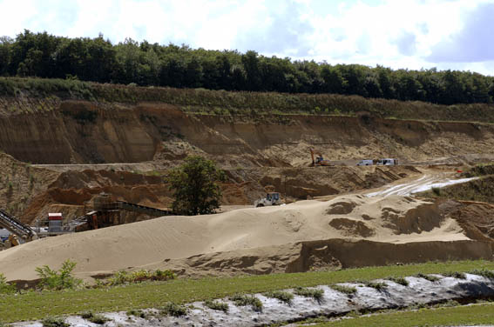
MORTEROS Y HORMIGONES
Yacimiento seco de arena

Slide 63
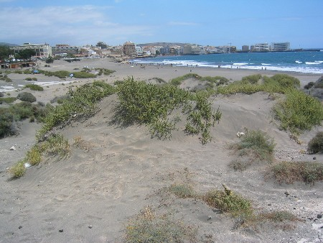
MORTEROS Y HORMIGONES
Médanos de arena

Slide 64
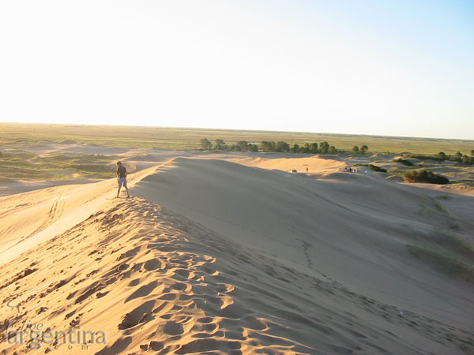
MORTEROS Y HORMIGONES
Médanos de arena

Slide 65
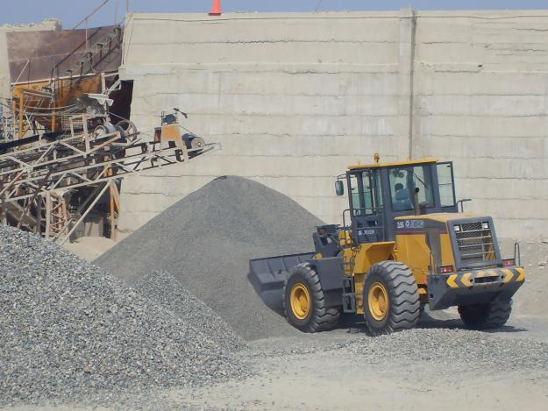
MORTEROS Y HORMIGONES
Arena de molienda de piedra

Slide 66
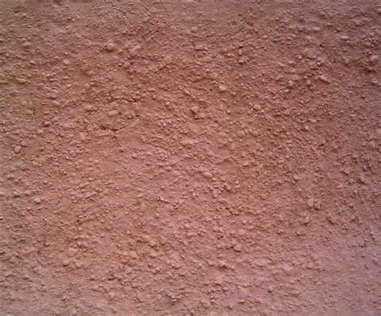
MORTEROS Y HORMIGONES
Polvo de ladrillo

Slide 67
MORTEROS Y HORMIGONES
CANTO RODADO.
PIEDRA PARTIDA.
CASCOTE DE LADRILLOS.
INERTES GRUESOS

Slide 68
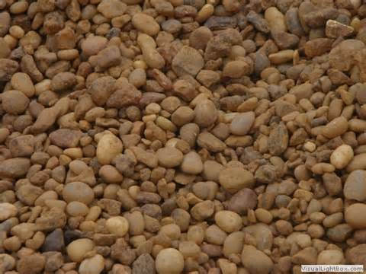
MORTEROS Y HORMIGONES
Canto rodado

Slide 69
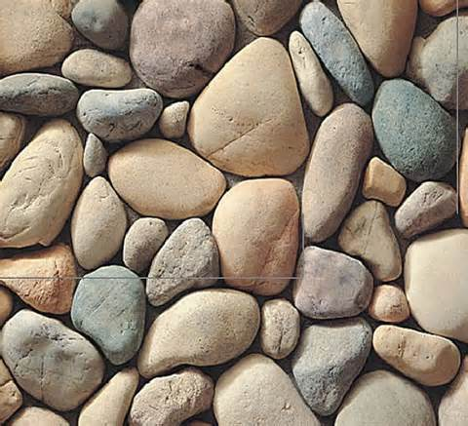
MORTEROS Y HORMIGONES
Canto rodado

Slide 70
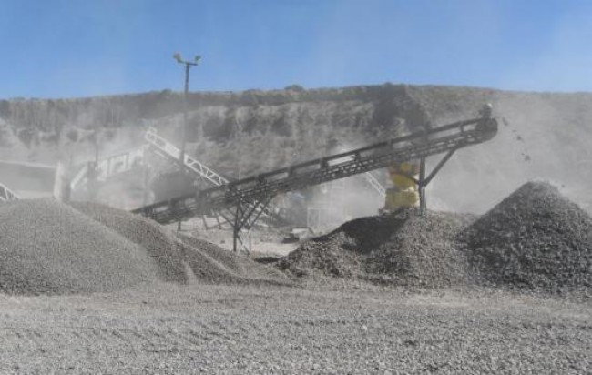
MORTEROS Y HORMIGONES
Piedra partida

Slide 71
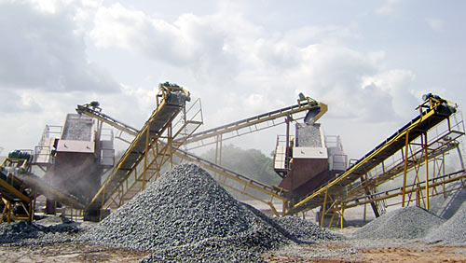
MORTEROS Y HORMIGONES
Piedra partida

Slide 72
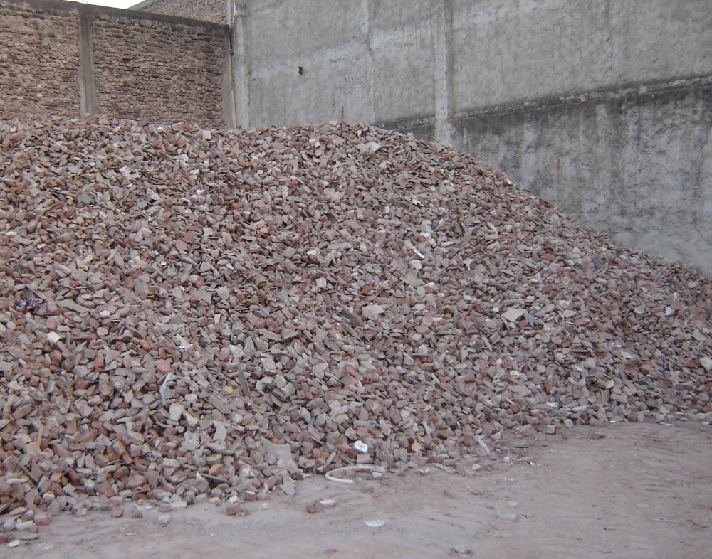
MORTEROS Y HORMIGONES
Cascote de ladrillos

Slide 73
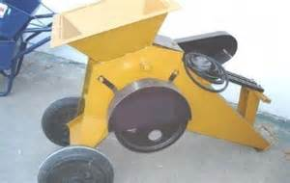
MORTEROS Y HORMIGONES
Picadora de cascote de ladrillos

Slide 74
MORTEROS Y HORMIGONES
GRANULADO VOLCÁNICO.
ARCILLA EXPANDIDA.
POLIESTIRENO EXPANDIDO.
INERTES LIVIANOS

Slide 75
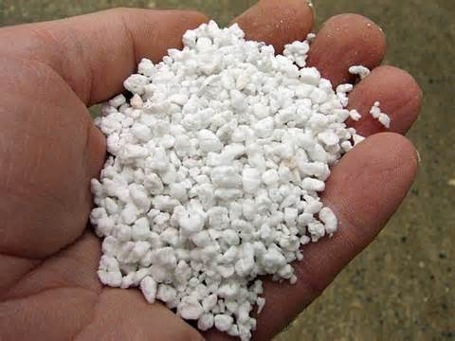
MORTEROS Y HORMIGONES
Granulado volcánico: Vermiculita (60 a 140 Kg/m3)

Slide 76

MORTEROS Y HORMIGONES
Granulado volcánico: Vermiculita

Slide 77

MORTEROS Y HORMIGONES
Granulado volcánico: Perlita (30 a 150 Kg/m3)

Slide 78

MORTEROS Y HORMIGONES
Piedra pómez

Slide 79

MORTEROS Y HORMIGONES
Piedra pómez

Slide 80

MORTEROS Y HORMIGONES
Arcilla expandida (325 a 750 Kg./m3)

Slide 81

MORTEROS Y HORMIGONES
Arcilla expandida

Slide 82

MORTEROS Y HORMIGONES
Poliestireno expandido granulado (10 a 40 Kg./m3)

Slide 83

MORTEROS Y HORMIGONES
Poliestireno expandido granulado en bolsa

Slide 84
MORTEROS Y HORMIGONES
GRANULOMETRÍA
DE LOS INERTES
(Clasificación por tamaño)

Slide 85

Zarandas: Gruesas
MORTEROS Y HORMIGONES

Slide 86

MORTEROS Y HORMIGONES
Zarandas: Finas

Slide 87

Zarandas: Apilamiento
MORTEROS Y HORMIGONES

Slide 88

Zarandas: Vista superior en máquina vibrado
MORTEROS Y HORMIGONES

Slide 89

Zarandas: Vibración
MORTEROS Y HORMIGONES

Slide 90
MORTEROS Y HORMIGONES
AGUA

Slide 91
MATERIALES COMPONENTES
MORTEROS Y HORMIGONES
MORTEROS Y HORMIGONES:
AGLOMERANTES
INERTES
AGUA
Cales
Cementos
Yesos
Finos
Gruesos
Livianos

Slide 92
MORTEROS Y HORMIGONES
Funciones del
AGUA:
Plastificar la mezcla.
Producir la reacción química del aglomerante,
para que se realice el proceso de fraguado y
endurecimiento de la mezcla.

Slide 93
MORTEROS Y HORMIGONES
CALIDAD.
TEMPERATURA.
NO CONTENER SALES.
NO CONTENER IMPUREZAS
(Materia orgánica, arcilla, etc.).
AGUA
(Condiciones)

Slide 94
MORTEROS Y HORMIGONES
RELACIÓN AGUA-CEMENTO
(Litros de agua / Kg. de Cemento)

Slide 95
MORTEROS Y HORMIGONES
ADITIVOS
En Morteros y Hormigones:
Productos que se agregan
para modificar/mejorar propiedades

Slide 96
MORTEROS Y HORMIGONES
ADITIVOS
Para Morteros y Hormigones
- HIDRÓFUGOS
- PLASTIFICANTES
- ACELERANTE DE FREAGÜE
- RETARDADOR DE FRAGÜE
- OTROS

Slide 97
Resumen conceptos principales:
MORTEROS Y HORMIGONES
Definición de Morteros y Hormigones. Composición.
Fragüado y Endurecimiento: Conceptos, tiempos con cemento portland normal.
Materiales componentes: Funciones. Diferentes tipos y propiedades que les confieren
a los morteros y hormigones.
Inertes livianos: Usos.
Granulometría de los inertes: Concepto. Relación con la compacidad. Importancia.
Agua: Condiciones que debe reunir.
Relación agua-cemento.
Aditivos: Concepto.

